Slide 1

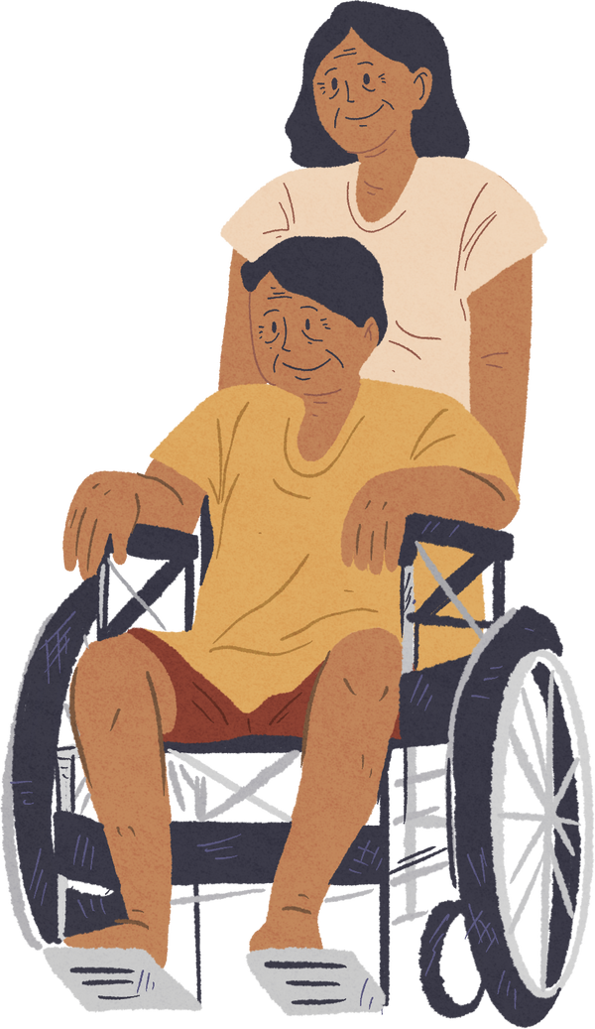


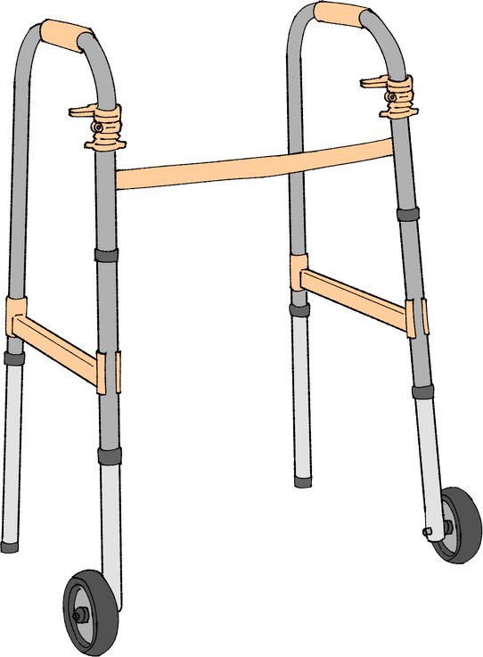
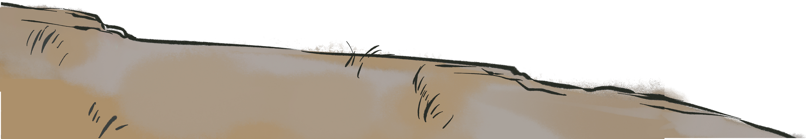

NOGIRONLIGI BO‘LGAN SHAXS HUQUQLARINI TADQIQ QILISHDA O‘ZBEKISTON AMALIYOTI

Slide 2






Konstitutsiyaviy Kafolatlar
Konstitutsiya nogironligi bo‘lgan shaxslarning huquqlarini ta’minlash bo‘yicha fundamental me’yorlarni mustahkamladi.
  Nogironlik sababli har qanday kamsitish taqiqlanadi.
  Jamiyat hayotining barcha sohalariga teng ravishda integratsiya qilinish kafolatlanadi.
  Davlat nogironligi bo‘lgan shaxslarning to‘liq hayot kechirishi uchun sharoitlar yaratadi.
Nogironligi bo‘lgan shaxslar ijtimoiy himoya obyekti emas, balki to‘laqonli subyektlar sifatida tan olinadi.

Slide 3


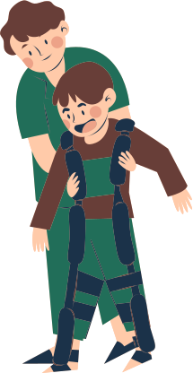



O‘RQ-641-sonli Qonun
"Nogironligi bo‘lgan shaxslarning huquqlari to‘g‘risida"gi Qonun
Qonunning Asosiy Tamoyillari
Mazmuni
Kamsitmaslik
Huquqlarni amalga oshirishda tenglik.
Infrastruktura, transport, axborot va aloqa xizmatlariga to‘siqlarsiz kirish.
Yetib borish imkoniyati
Inklusiv ta’lim
Boshqa bolalar bilan birga ta’lim olish imkoniyati (inklyuziv ta’lim).
Bandlikni ta’minlash
Mehnat bozoriga teng imkoniyatlar yaratish, kvotalash.

Slide 4


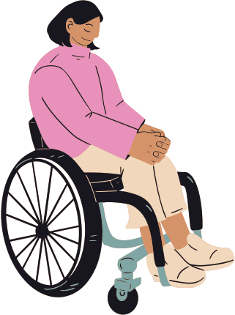

Nogironlik Modelining O‘zgarishi: Yangi Yondashuv
Milliy qonunchilik tizimida nogironlikni aniqlashning paradigmaviy o‘zgarishi amalga oshirildi.
  Eski model (Mehnatga layoqatni yo‘qotish): Nogironlik shaxsning faqat tibbiy holati sifatida ko‘rilgan.
  Yangi model (Ijtimoiy-huquqiy): Nogironlikni shaxsning tibbiy holati va jamiyatdagi to‘siqlar o‘rtasidagi o‘zaro ta’sir natijasi sifatida ko‘radi.

Slide 5


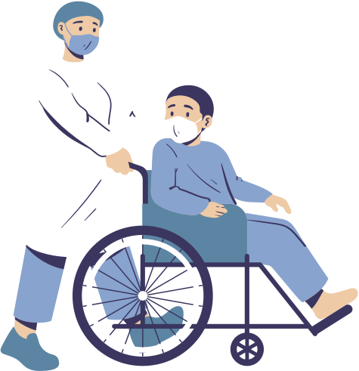

Ijtimoiy Xizmatlar: Reabilitatsiya va Yordam
  Prostetik-ortopedik yordam: Protez-ortopediya buyumlari va harakatlanishning texnik vositalari bilan bepul ta’minlash.
  Kompleks reabilitatsiya: Tibbiy, kasbiy va ijtimoiy reabilitatsiya dasturlari.
  Ijtimoiy yordam: Yordamchi (assisstent) xizmatlarini tashkil etish va zaruriyatga ko‘ra shaxsga ko‘maklashish.

Slide 6


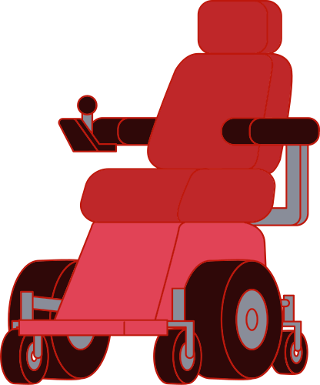
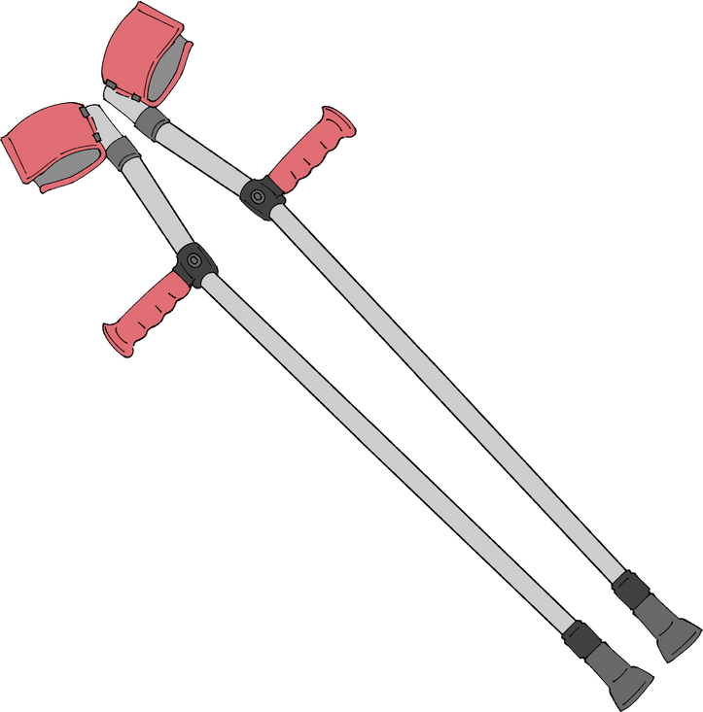

Strategik Islohotlar va Amaliyotga Joriy Etish
  Huquqiy normalarni amaliyotga joriy etishga qaratilgan hukumatning maqsadli normativ-huquqiy hujjatlari.
  "O‘zbekiston - 2030" strategiyasi: Inson qadri ustuvor bo‘lgan jamiyat qurish doirasida ijtimoiy himoyani kuchaytirish.
  Hukumat Qarorlari: Nogironligi bo‘lgan shaxslarni qo‘llab-quvvatlashning qo‘shimcha chora-tadbirlari.
  Misol: PF-74-son (17.02.2022) — aholining ijtimoiy himoyaga muhtoj qatlamlarini qo‘llab-quvvatlash chora-tadbirlari.

Slide 7
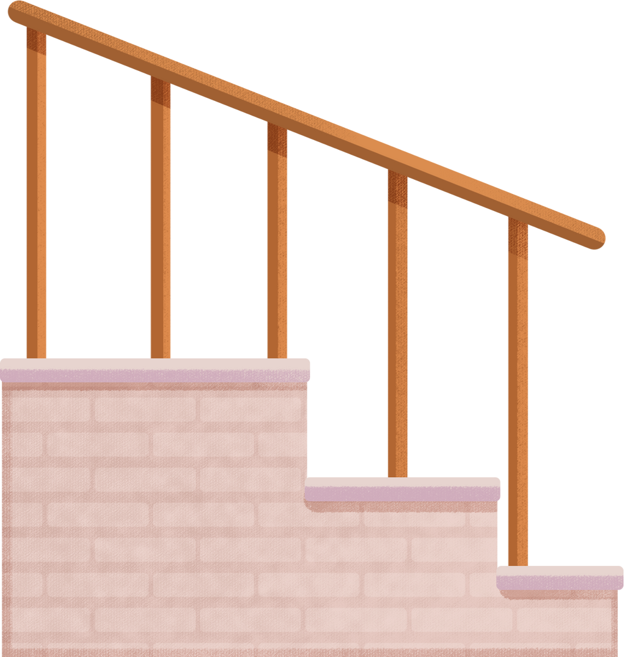
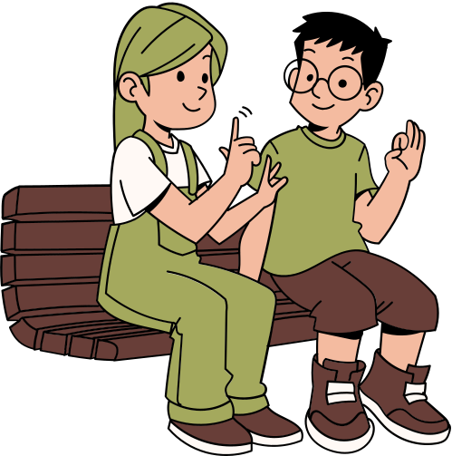


PF-74 Farmoni: Qo‘shimcha Ijtimoiy Qo‘llab-Quvvatlash
Nogironligi bo‘lgan shaxslar uchun nafaqalar miqdorini oshirish va ularni olish tartibini soddalashtirish.
Ijtimoiy ob'ektlarni "To‘siqsiz muhit" talablariga moslashtirish ishlarini
tezlashtirishga qaratilgan investitsiyalar.
Yuqori texnologiyali ixtisoslashgan tibbiy yordamni ko‘rsatishni kengaytirish.

Slide 8

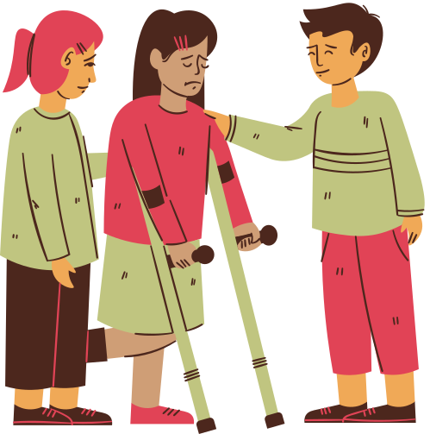
Ijtimoiy Himoya Mexanizmlari: Agentlik roli
Prezident huzuridagi Ijtimoiy himoya agentligi
2023-yildan boshlab yagona ijtimoiy himoya siyosatini amalga oshirishda Agentlikning roli ortdi.
  Yagona reestr: Ijtimoiy xizmatlarni talab qiladigan shaxslarning yagona reyestrini shakllantirish.
  Manzilli yordam: Moddiy yordam va ijtimoiy nafaqalarni aynan muhtojlarga yetkazishni ta’minlash.
  Ijtimoiy xizmatlar: Reabilitatsiya, kasb-hunarga o‘rgatish va ijtimoiy moslashuv xizmatlarini tashkil etish.

Slide 9


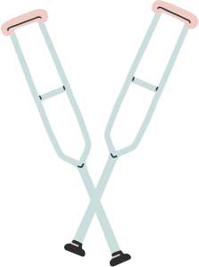


Maxsus Vakolatli Organlar va Nazorat
Davlat dasturlarini tasdiqlash va idoralararo muvofiqlashtirish.
Vazirlar Mahkamasi
Nogironlikni aniqlashning yangi, ijtimoiy modelini joriy etish va ijtimoiy xizmatlarni boshqarish.
Vakolatli Davlat Organi
Inson Huquqlari bo‘yicha Milliy Markaz (Ombudsman)
Nogironligi bo‘lgan shaxslar huquqlarining himoya qilinishi ustidan parlament nazoratini amalga oshirish.

Slide 10
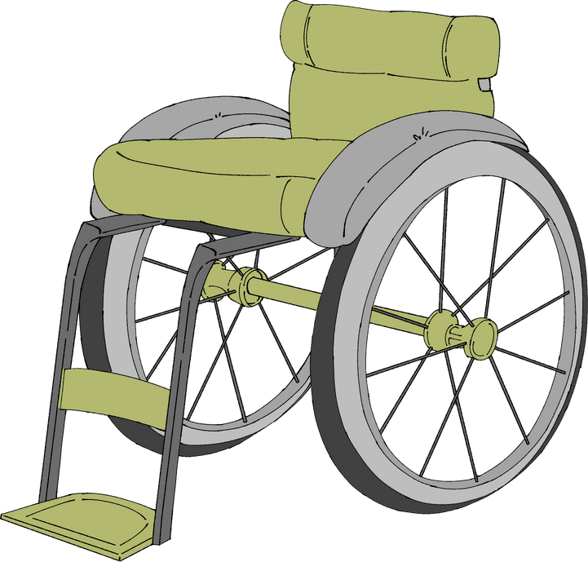
Xalqaro Majburiyatlar: BMT Konvensiyasi
O‘zbekiston Konvensiyaga qo‘shilishi (2021) milliy qonunchilikni xalqaro standartlarga moslashtirish uchun majburiyat yuklaydi.
BMTning Nogironlar Huquqlari to‘g‘risidagi Konvensiyasi (CRPD)
Xalqaro normalarni huquqiy amaliyotga integratsiya qilish va bu sohada global hamjamiyat bilan ishlash.
Nogironlik sababli hech bir kishi kamsitilmasligi va jamiyat hayotining barcha jabhalarida ishtirok etishi.

Slide 11
E’tiboringiz uchun Rahmat.

